Slide 1
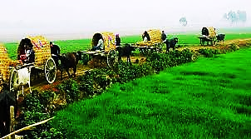
স্বাগতম

Slide 2
পরিচিতি
শ্রেণিঃ নবম/দশম
বিষয়ঃ বাংলা ১ম পত্র
আজকের পাঠঃপদ্য
সময়ঃ ৫০ মিনিট
বিপুল চন্দ্ররায় সহকারী শিক্ষক
মোবাইল নং ০১৭২৪০৫২৫৩৩
তালুক শাখাতী উচ্চ বিদ্যালয়,কালীগঞ্জ,লালমনির হাট

Slide 3
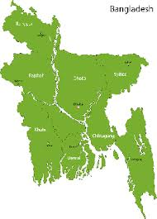
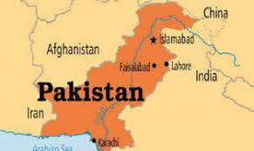
এই প্রদর্শনীতে কী দেখছি;
এই স্লাইটে দুইটি মানচিত্র দেখতে পাচ্ছ।
আমার প্রশ্ন হল ১৯৪৭ সালের পর মানচিত্র চিহ্নিত স্থান দুটি কী নামে পরিচিত ছিল ?
পূর্ব পাকিস্তান ও অন্যটি পশ্চিম পাকিস্তান ।
তদানিন্তন পূর্ব পাকিস্তানের আর একটি নাম কি ?
পূর্ব বঙ্গ

Slide 4
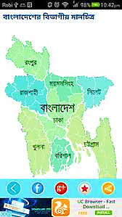
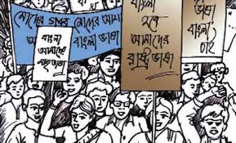
লেখাগুলি ভালো করে
পড়বো ও মনযোগ সহকারে দেখবো।
আমাদের ভাষা বাংলা। এ ভাষা আমাদের মাতৃভাষা, এ ভাষায় আমরা আবেগ,অনুভূতি প্রকাশ করি। ভাব প্রকাশের মাধ্যমকে আমরা বাণী বলে থাকি।
বংঙ্গ থেকে বংঙ্গলা আর বংঙ্গলা থেকে বাংঙ্গালি শব্দটির উৎপত্তি ।
বংঙ্গদেশের অধিবাসীদের ভাষাকে আমরা কী বলবো ?
আমরা পূর্ব বংঙ্গের অধিবাসী বলে আমাদেরকে বাংঙ্গালি বলা হয়।

Slide 5
আজকের পাঠ
কবিতা
বংঙ্গবাণী
আবদুল হাকিম

Slide 6
পাঠ শেষে শিক্ষার্থীরা----।
লেখকের সংক্ষিপ্ত জীবনী সম্পর্কে বলতে পারবে।
মাতৃভূমি ও মাতৃভাষার সাথে মানুষের যে গভীর সম্পর্ক তা ব্যাখ্যা করতে পারবে।
মাতৃভাষার প্রতি মানুষের যে মমত্ববোধ তা লিখতে পারবে।
মাতৃভাষার প্রতি মমত্ববোধহীন মানুষের স্বরুপ সম্পর্কে লিখতে ও বলতে পারবে।

Slide 7
লেখক পরিচিতি
কবির জন্ম ও মৃত্যুঃ কবি আবদুল হাকিম আনুমানিক ১৬২০ সালে সন্দ্বীপের সুধারামপুর গ্রামে জন্মগ্রহন করেন।
তার মৃত্যু হয় ১৬৯০ সালে ।
সাহিত্যিক পরিচয়ঃ তাঁর লেখায় মাতৃভাষার প্রতি যে গভীর মমত্ববোধ প্রকাশ পেয়েছে তা মধ্যযুগীয় প্রেক্ষাপটে এক বিরল দৃষ্টান্ত। তার কবিতায় অনুপম ব্যক্তিত্বের পরিচয় মেলে ।
উল্লেখযোগ্য রচনাঃ কাব্যগ্রন্থ, নুরনামা, ইউসুফ জোকেখা, লালমতি, সয়ফুলমুলুক, শিহাবুদ্দিননামা, নসীহৎনামা, কারবালা ও শহরনামা ইত্যাদি।

Slide 8
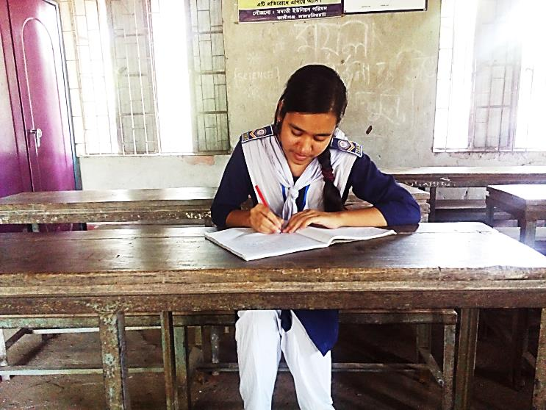
সময় ৩ মিনিট
একক কাজ
কবির লেখা দুটি কাব্যগ্রন্থের নাম লিখ ?

Slide 9
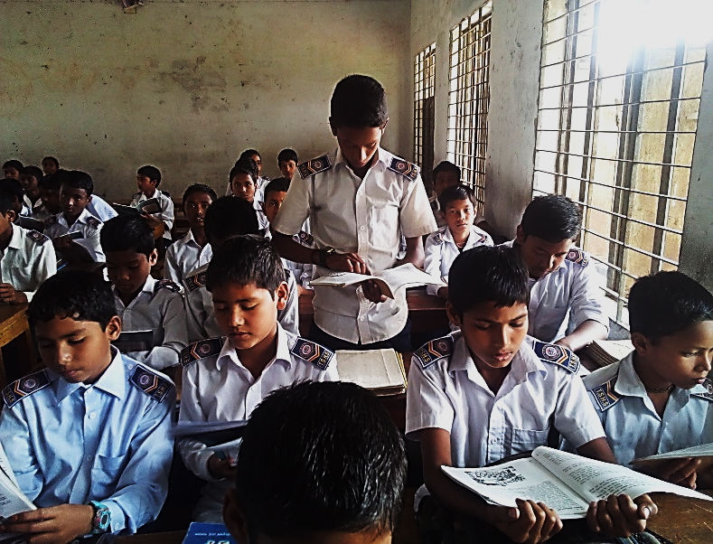
সরব পাঠ
আদর্শ পাঠ

Slide 10
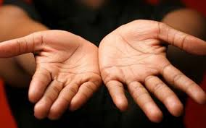
নতুন শব্দ ও বাক্যগঠন
অভিলাষ,প্রবল ইচ্ছা
হাভিলাষ
গুণ
ছিফত
বাংলা ভাষা
বঙ্গবাণী
ভাগ্য
ভাগ

Slide 11
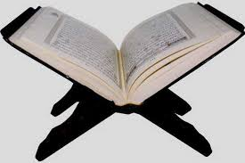
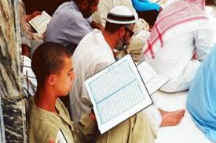
মধ্যযুগীয় কবি আবদুল হাকিম তার কবিতায় লিখেছেন,
”কিতাব পড়িতে যার নাহিক অভ্যাস।
সে সবে কহিল মোতে মনে হাবিলাষ।।
তে কাজে নিবেদি বাংলা করিয়া রচন।
নিজ পরিশ্রম তোষি আমি সর্বজন।।
অর্থাৎ কবি আবদুল হাকিম তার “নূরনামা” কাব্যগ্রন্থের বংঙ্গবাণী কবিতায় এ উক্তিটি ব্যক্ত করেছেন।মধ্যযুগীয় পরিবেশে বঙ্গভাষী এবং বঙ্গভাষার প্রতি এমন বলিষ্ট বাণীবদ্ধ কবিতার নিদর্শন দূর্লভ।

Slide 12
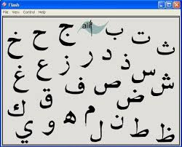
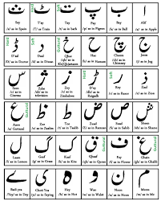
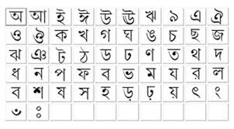
এই স্লাইটের লেখাগুলি মনযোগ দিয়ে পড়;
কবি আবদুল হাকিম ছিলেন একজন দেশ ও ভাষা প্রেমি মানুষ ,মধ্য যুগে এ রকম দেশপ্রেম ও ভাষাপ্রেমি মানুষের সংখ্যা ছিল বিরল। তার ভাব ধারায় সে সময় দেশীয় ভাষার প্রতি মানুষের একটা অনিহা ভাব লক্ষ করা যায়। দেশের মানুষ অধিকাংশ ছিল অশিক্ষিত ও কুসংস্কারপূর্ণ। তারা ভাবত আমরা যদি আরবি বা ফারসি ভাষায় আল্লাহর ইবাদত না করি তাহলে আল্লাহতালা তা বুঝবেননা । তাই সে সময় কুসংস্কারে যারা বিশ্বাসী তারা আমাদের ভাষা বাংলা প্রায় ভুলেই বসেছিলেন । তারা ভাবত বাংলা ভাষা সৃষ্টিকর্তা বুঝতে পারেননা। কারন আল্লাহতালার যে সব বাণী হযরতের মাধ্যমে প্রকাশিত হয়েছে তার সবগুলোই আরবি বা ফারসি ভাষায়। বাংলা নিছক একটি নিকৃষ্ট ভাষা। কিন্তু কবির মতে , সৃষ্টিকর্তা সর্বঙ্গ। তিনি বুঝতে পারেন না এমন ভাষার সৃষ্টি পৃথিবীতে হয় নাই।

Slide 13
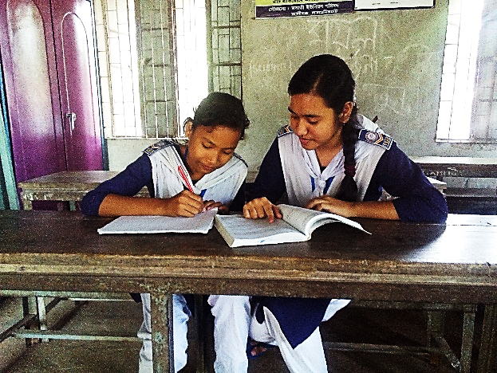
জোড়ায় কাজ
কবিতায় মাতৃভাষা ও মাতৃভূমির প্রতি যে অনুরাগ প্রকাশ করেছন তা সংক্ষিপ্ত আকারে লিপিবদ্ধ কর ?

Slide 14
কবি আবদুল হাকিম বলেছেন----।
যারা এই দেশে বসবাস করে এই দেশ ও দেশের ভাষা অপছন্দ করেন ,কবি তাদের উদ্দেশ্যে কবিতায় অত্যন্ত কঠোর উক্তি প্রয়োগ করেছেন। তিনি বলেছেন।
“যে সবে বঙ্গেত জন্মি গিংসে বঙ্গবাণী।
সে সব কাহার জন্ম নির্ণয় ন জানি।।”

Slide 15
কবি পরিশেষে বলেছেন------।
বংশানুক্রমে বাংলাদেশেই আমাদের বসতি, বাংলাদেশ আমাদের মাতৃভূমি এবং মাতৃভাষায় বর্ণিত বক্তব্য আমাদের মর্ম স্পর্শ করে । এই ভাষার চেয়ে হিতকর আর কী হতে পারে?
এজন্যই কবি তার কবিতার শেষাংশে উল্লেখ করেছেন,
“মাতা পিতামহ ক্রমে বঙ্গেত বসতি।
দেশি ভাষা উপদেশ মনে হিত অতি।।”

Slide 16
দলগত কাজ
যারা এ দেশে বসবাস করে এদেশের ভাষা ও দেশকে অবজ্ঞা করে তাদের উদ্দেশ্যে কবি কী ধরণের উচ্ছ্বাস ব্যক্ত করেছেন ?

Slide 17
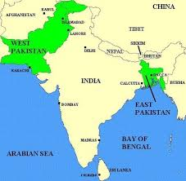
চিত্র গুলি দেখব---।
কবির মতে,মানুষ মাত্রেই নিজ ভাষায় স্রষ্টাকে ডাকে আর স্রষ্টাও মানুষের বক্তব্য বুঝতে পারেন। কবির চিত্তে তীব্র ক্ষোভ এজন্য যে,যারা বাংলাদেশে জন্মগ্রহণ করেছেন, অথচ বাংলা ভাষার প্রতি তাদের মমতা নেই,তাদের বংশ ও জন্ম পরিচয় সম্পর্কে কবির মনে সন্দেহ জাগে। তাদেরকে বলেছেন, যে দেশ ও দেশের ভাষা ভাল লাগে, সেই দেশে গিয়ে তারা বসবাস করুক।

Slide 18
মূল্যায়ন
আবদুল হাকিম কোন যুগের কবি ?
বঙ্গবাণী কবিতাটি কোন কাব্যগ্রন্থ থেকে নেওয়া হয়েছে ?
দেশি ভাষাকে যারা ঘৃণা করে তাদের সমন্ধে কবির অভিমত কী ?
কবি দেশ ত্যাগের পরামর্শ কাদের দিয়েছেন ?

Slide 19
বাড়ির কাজ
দেশাত্ববোধ সম্পর্কে একটি প্রবন্ধ তৈরি কর ।

Slide 20
দেশের প্রতি সবার ভালবাসা অটুট থাকুক এই প্রত্যাশায় সবাইকে ধন্যবাদ

